Slide 1
«Формы и методы работы с детьми с РАС»
Подготовили:
Староверова Юлия Андреевна
педагог – психолог ГКОУ ВО «Гусь – Хрустальная (специальная (коррекционная) общеобразовательная школа –интернат»
Дубровина Ольга Олеговна
учитель ГКОУ ВО «Гусь – Хрустальная (специальная (коррекционная) общеобразовательная школа –интернат»
Notes:
1

Slide 2
РАС – это группа психических расстройств, которые характеризуются нарушениями в социальном взаимодействии и коммуникации- процессе общения и передачи информации другим людям
Не существует типичного ребенка с РАС
У детей наблюдается
множество проявлений
аутизма, от легких до
тяжелых.

Slide 3
Модель сопровождения детей с РАС
Врач-педиатр
(раннее выявление нарушения развития и оказание своевременной помощи )
ПСИХОЛОГ, УЧИТЕЛЬ-ДЕФЕКТОЛОГ
(определение доступного уровня, адекватных средств взаимодействия ребёнка с людьми и средой)
ВРАЧ-ПСИХИАТР
Медикаментозное лечение, направленное на помощь развитию
ПЕДАГОГ, СОЦИАЛЬНЫЙ ПЕДАГОГ (развитие способности к эмоциональному контакту, умение увидеть парциальную одарённость, помощь семье)
ПЕДАГОГИ дополнительного образования (решение проблем физического здоровья и психического состояния)

Slide 4
Выясните у родителей:
на каком расстоянии от ребенка можно находится;
каким голосом и в какой манере с ним говорить;
-каким способом стимуляции поддерживать необходимый уровень деятельности, чтобы не спровоцировать отрицательных реакций;
- предпочтения и интересы детей.

Slide 5
При диагностики ребенка с РАС обязательным является присутствие триады нарушений
Недостаток социального взаимодействия
Недостаток взаимной коммуникации (вербальной и невербальной)
Недоразвитие воображения, которое проявляется в ограниченном
репертуаре поведения,
в стереотипиях

Slide 6
Особенности развития
В основе современных концепций коррекции и развития детей с аутизмом
лежит идея о том, что не ребенок должен адаптироваться к своему окружению, а
окружению нужно приспособиться к нему

Slide 7
Психолого-педагогическая характеристика детей с РАС
Не понимают эмоций, намерений, чувств остальных людей, человек у них ассоциируется с неодушевленным предметом
Не осознают, что своим поведением могут кого-то обидеть.
Трудно мотивировать.
Слишком пристально смотрят в глаза собеседнику , либо вообще избегают зрительного контакта.
Могут подойти к собеседнику слишком близко или удалиться от него на очень большое расстояние.
Могут говорить слишком громко или наоборот еле слышно.
Реагируют на любую перемену в жизни и очень переживают, если что-то изменилось.
В обыденных и однотипных ситуациях чувствуют и ведут себя уверенно, спокойно.

Slide 8
Психолого-педагогическая характеристика детей с РАС
Высокая чувствительность к слабым раздражителям.
Преобладание зрительного восприятия.
Нарушение ориентировки во времени.
Снижена способность к обобщению (в том числе перенос навыка ).
Могут быть уникальными память и интеллект.
Воображение крайне недостаточное.

Slide 9
Адаптационный период
1.Установление эмоционального контакта;
2.Стимуляция активности взаимодействия;
3.Снятие страхов;
4.Купирование агрессии, самоагрессии;
5.Формирование целенаправленного поведения.
Методические основы изложены а трудах О.С.Никольской, которая отмечает, что конкретная методика разрабатывается для каждого случая отдельно.

Slide 10
Методика АВА
АВА (Applied behavior analysis) - прикладной поведенческий анализ.
Основа – формирование структуры желаемого социально приемлемого поведения.
Акцент – отработка схемы «стимул-реакция».
Основной способ – тщательный выбор инструкций, специальное подкрепление, дозированная помощь.

Slide 11
Пример
Проблемное поведение – ребенок берет в рот несъедобные предметы (игрушки, монеты, пальцы) для сенсорной стимуляции.
Каждый раз, когда ребенок пытается положить в рот посторонний несъедобный предмет, это поведение блокируется и его внимание обращается на специальную сенсорную игрушку для жевания.
Когда ребенок кладет в рот специальную игрушку для жевания, он получает устную похвалу.

Slide 12
TEACCH - программа
Treatment and Education of Autistic and related Communication handicapped Children.
При аутизме мышление, восприятие и психика в целом организованы совсем иначе, чем в норме.
Усилия направляются не на адаптацию ребенка к миру, а на создание соответствующих его особенностям условий существования.
Основа – особая организация среды.
Акцент – структурирование времени и пространства, составление индивидуальных расписаний.

Slide 14
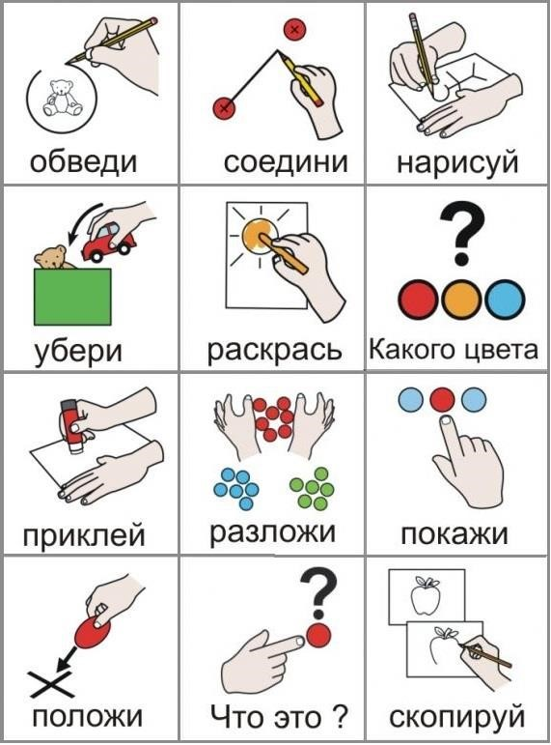
Методика PECS

Slide 15
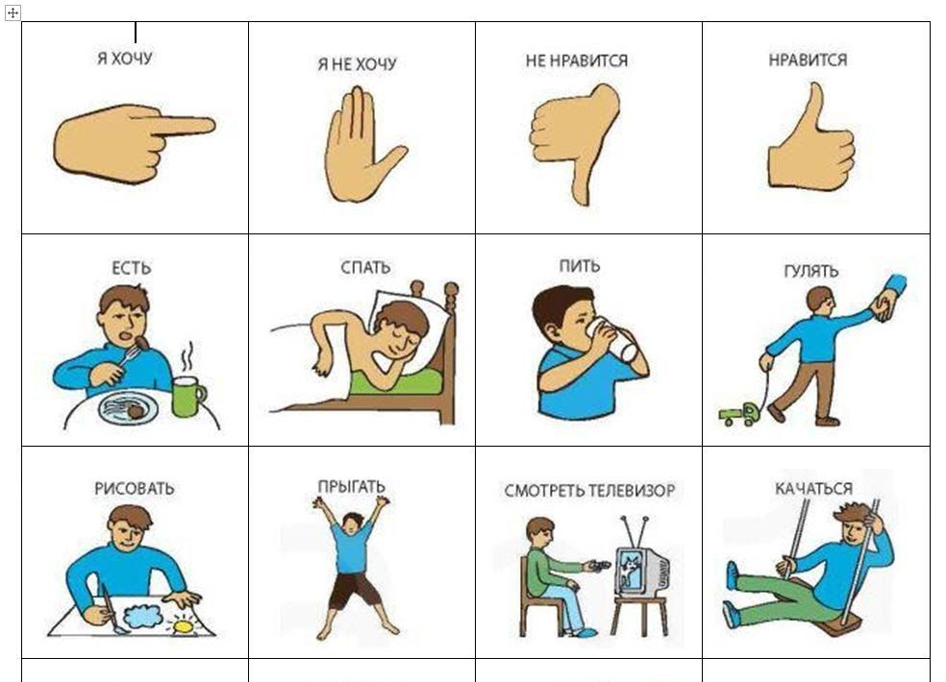

Slide 16
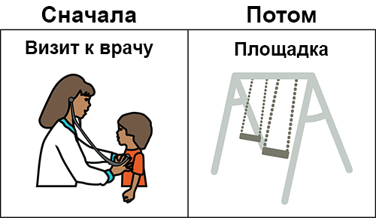
Визуальная поддержка
Визуальная поддержка — это использование картинок или других наглядных предметов для того, чтобы сообщить какую-то информацию ребенку, которому трудно понимать и использовать речь.
В качестве визуальной поддержки могут использоваться фотографии, рисунки, трехмерные предметы, написанные слова или письменные списки. Визуальная поддержка облегчает коммуникацию родителей со своим ребенком, и она облегчает коммуникацию
ребенка с другими людьми.

Slide 17
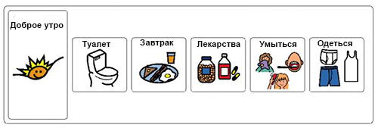
Визуальное расписание
Визуальное расписание — это наглядное отображение того, что произойдет в течение дня, либо во время какого-то одного занятия или события. Такое расписание полезно при сильной тревожности в непривычных ситуациях и ригидности, когда ребенок сопротивляется любым переменам в привычном распорядке дня. С помощью расписания можно предупредить ребенка заранее, что его ждет в течение дня (другого отрезка времени), это помогает снизить тревожность.

Slide 18
Примеры визуальных расписаний
Визуальное расписание сообщает ребенку, что произойдет дальше и в каком порядке.

Slide 19
Зачем нужны визуальные расписания
Для развития независимости (не нужен другой человек рядом для объяснений), что повышает самооценку.
Для того, чтобы избежать конфронтации с ребенком (убирает «личный» компонент) и делает процесс более объективным.
Вариант постоянного зрительного напоминания.
Для уменьшения тревожности (и, как следствие, неуместных форм поведения).
Такая коммуникация помогает ребенку понять, что происходит вокруг.
Люди с аутизмом лучше воспринимают зрительную информацию (лучше развито визуальное мышление).
Эффективность визуальных опор доказана в научных исследованиях.

Slide 20
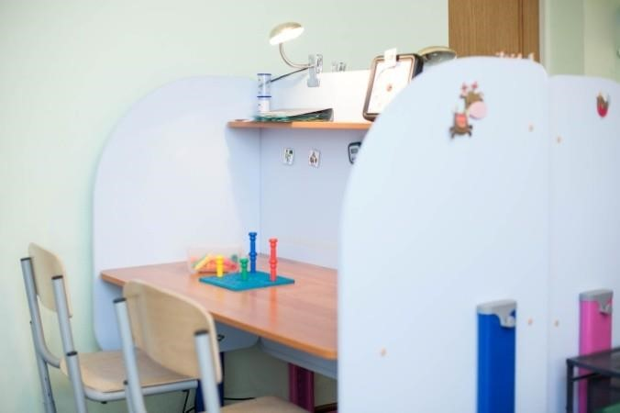
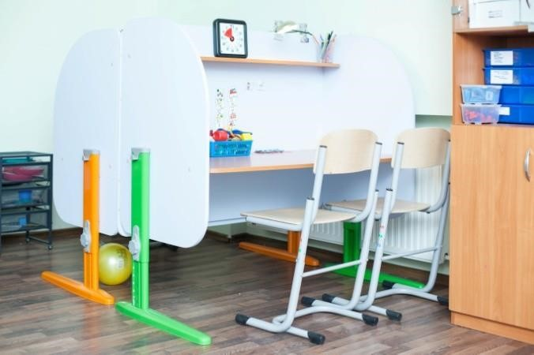
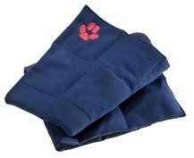
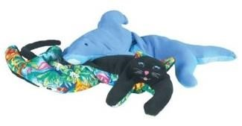
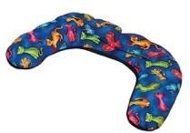
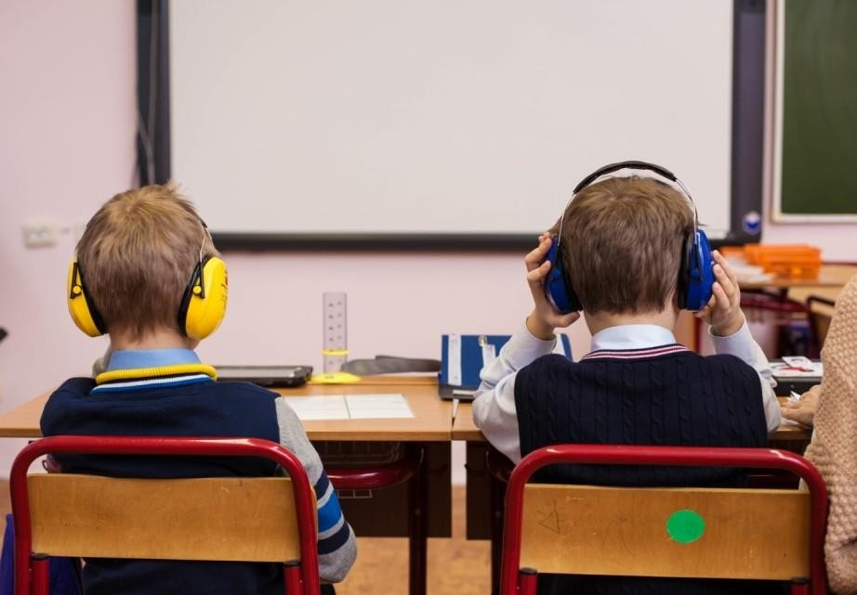

Slide 21
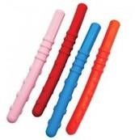
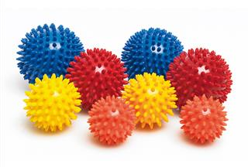
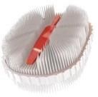
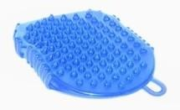
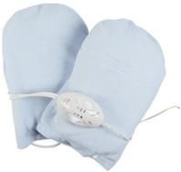
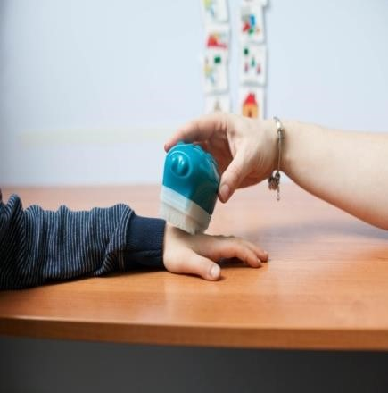
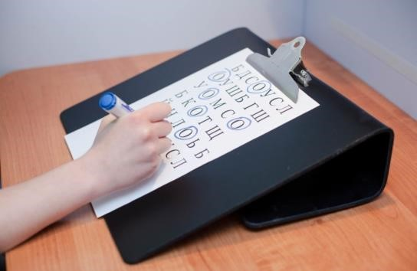
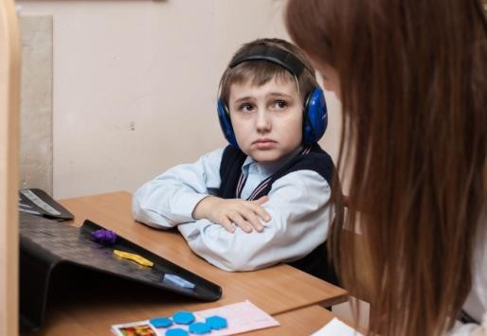
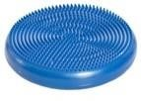
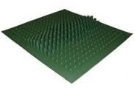

Slide 22
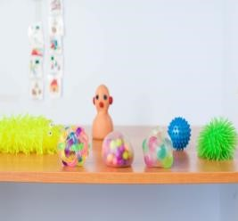
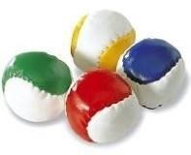
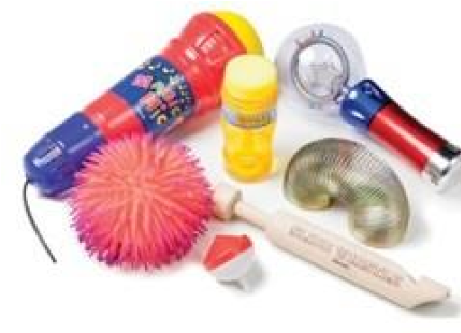
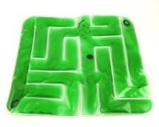
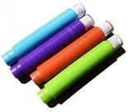
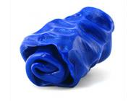
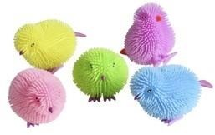
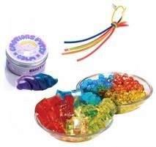
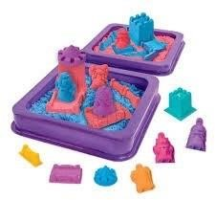
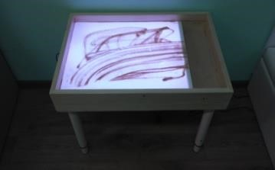
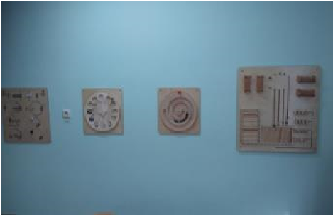
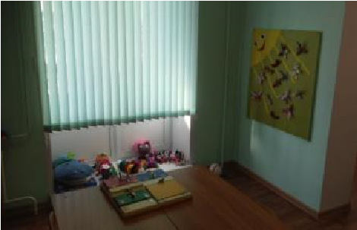
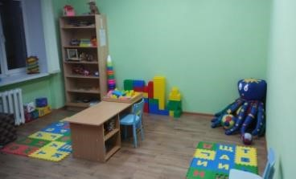

Slide 23
Как мотивировать ребенка с РДА
Использование системы поощрений (переход от безусловных (конфета) к условным – жетонам, социальной похвале).
Использование индивидуально значимых поощрений, ограничение доступа к поощрениям вне занятий.
Планирование занятий на подходящем уровне сложности (фрустрация снижает мотивацию), обучение через систему подсказок.
Предоставление свободы выбора учебных занятий

Slide 24
Организация учебных занятий
Обеспечение безопасной среды.
Неизменность места и времени.
Использование плана занятия.
Использование рисунков, схем.
Индивидуальная инструкция (простыми словами).
Внимание ребенка ничто не должно отвлекать.
Сперва предлагаются приятные виды занятий.
Все действия комментируются.
Понравившиеся виды деятельности повторяются многократно с постепенным расширением.
Создание ощущения успеха, трудности и неудачи ведут к поведенческим проблемам.

Slide 25
Рекомендации по взаимодействию с ребенком РАС
Правило пяти «не»:
Не говорите громко.
Не делайте резких движений.
Не смотрите пристально в глаза ребенку.
Не обращайтесь прямо к ребенку.
Не будьте слишком активным и навязчивым.
Notes:
25

Slide 26
Спасибо за внимание!

